Slide 1
Tresco Engineering
Tresco eMelden
Tresco Engineering
Vosseschijnstraat b1, Haven 140
2030 Antwerpen
Belgium
Tel. +32 (0)3 231 07 31
Info@tresco.eu
www.tresco.eu

Slide 2
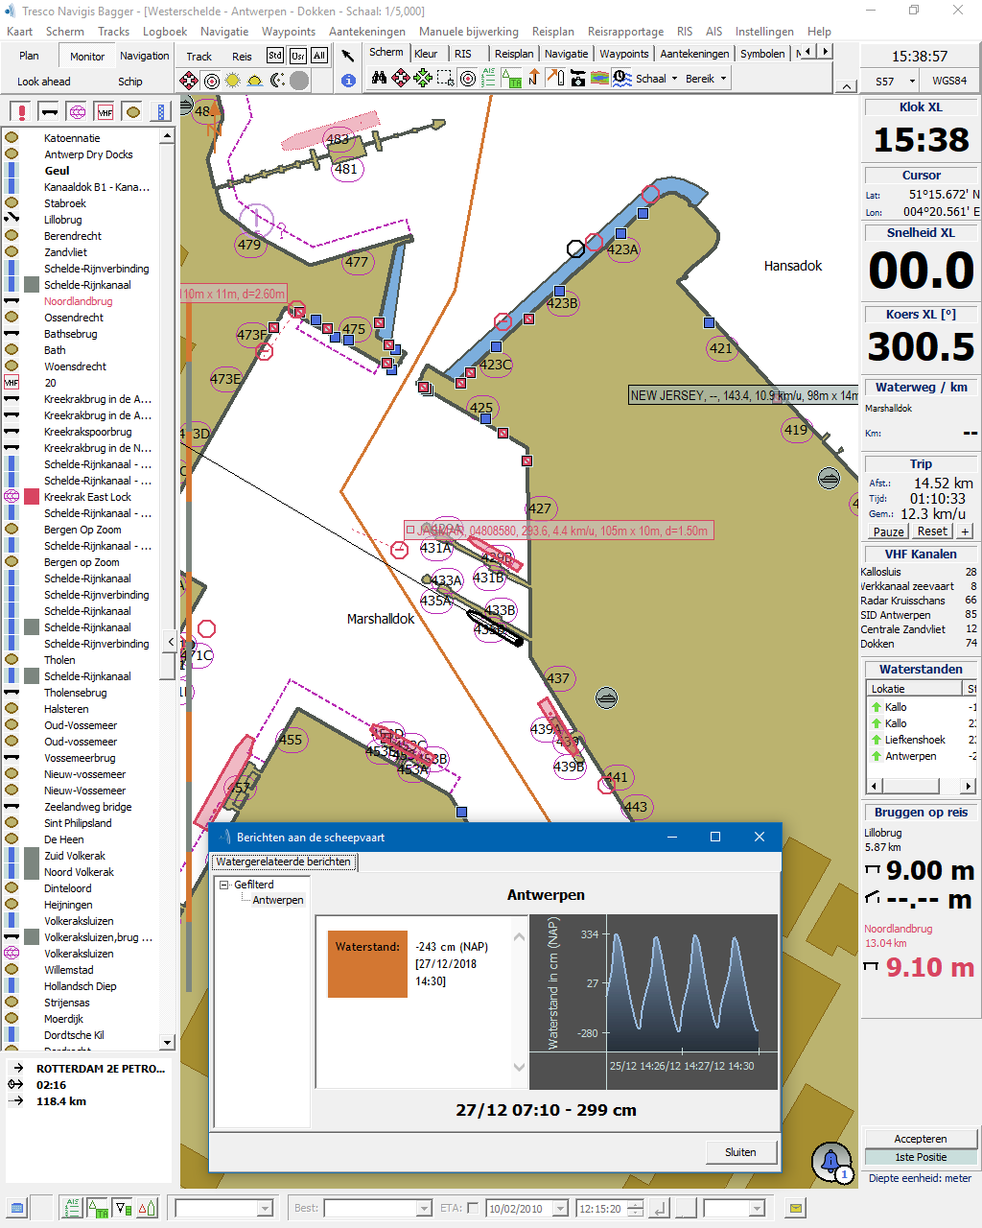
Tresco Navigis 20 jaar evolutie !
Doorheen de jaren is Tresco Navigis geëvolueerd van een navigatie programma naar een volwaardige navigatie manager. Niet alleen zijn er gedurende de laatste 20 jaar ontzettend veel navigatie functies bijgekomen, die de veiligheid aanzienlijk hebben verhoogd:
AIS targets
RadarLink
Brughoogte indicatie
Enz…
Maar zijn er de laatste jaren zeer veel online gerelateerde functies bijgekomen:
Tresco Online update Service
Online waterstanden
Online ligplaatsen
Al deze functies stonden on gerangschikt door elkaar. Hiervoor heeft Tresco een stappenplan wizard ontwikkeld die de binnenvaart ondernemer (kapitein) kan volgen om zo volledig conform de laatste regelgeving in orde aan een reis te beginnen.
De wizard is niet enkel om administratief in regel te zijn maar bevat ook een aantal nuttige functies voor een veilige vaart !

Slide 3
Tresco Navigis stappenplan wizard
Tresco Online update wordt automatisch uitgevoerd
Software / Cartografie
Zeer kleine bestanden !
Tresco Reisplan wordt aangemaakt
EBIS Reisplan
ETA wordt automatisch berekend
AIS transponder wordt automatisch geprogrammeerd (bestemming / ETA)
Bekijken waterstanden / stremmingen op de specifieke reis
Tresco Reisrapportage wordt aangemaakt
Extra EBIS safety controle lijst
Tresco E-melden
Bestemming en ETA vanuit het Reisplan
Lading & Tonnage worden doorgegeven
Eventuele extra gegevens
Extra services
Online ligplaatsen in Nederland (in samenwerking met Blauwe golf verbindend)
Alle info wordt automatisch doorgegeven via Tresco Fleet Push aan kantoor

Slide 4
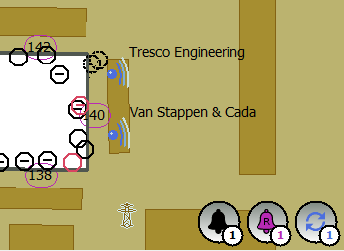
1. Online updates
De online updates kunnen zowel automatisch als manueel worden gedownload
Updates bevatten software / cartografie
Zeer kleine bestanden !
Blijf continu op de hoogte van alle nieuwigheden via de online update brief.
Notes:
4

Slide 5
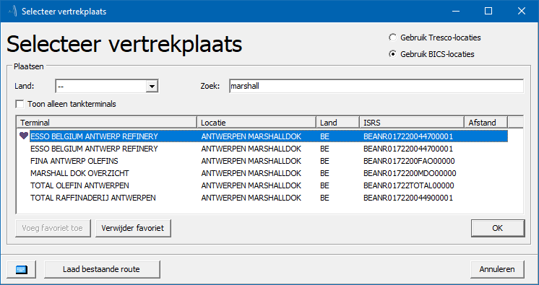
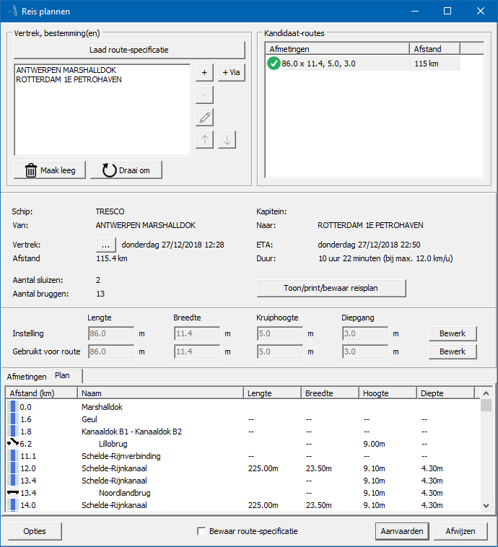
2. Reisplan
Selecteer vertrekplaats
Zowel Tresco locaties als BICS-locaties mogelijk !
Wordt automatisch gekozen door positie GPS
Favorieten ingeven mogelijk
Selecteer bestemming
Favorieten ingeven mogelijk
Mogelijkheid voor het ingeven van “via’s”
Tresco Reisplan wordt berekend
ETA wordt automatisch berekend
AIS transponder wordt automatisch geprogrammeerd (bestemming / ETA)
Bekijken waterstanden / stremmingen op de specifieke reis
Notes:
5

Slide 6
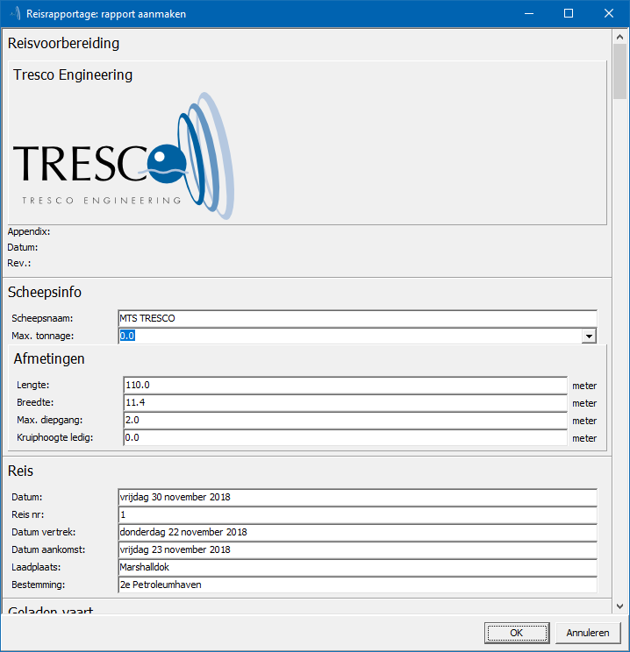
3. Reisrapportage
Uitbreiding op Tresco Reisplan
Maak via enkele muisklikken een volledig EBIS-controle rapport
Safety controle lijst
Automatische opsomming VHF kanalen – snelheidsbeperkingen – waterstanden – stremmingen
Eenvoudig af te drukken - bewaren
Custom klant solutions mogelijk: bedrijfs logo enz …
Notes:
6

Slide 7
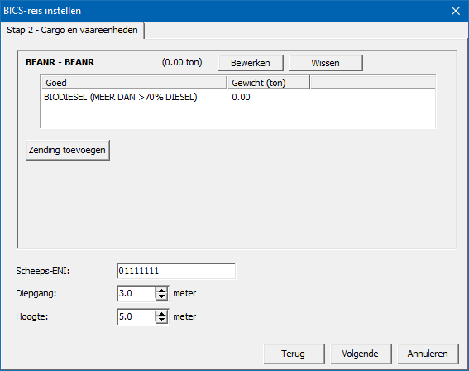
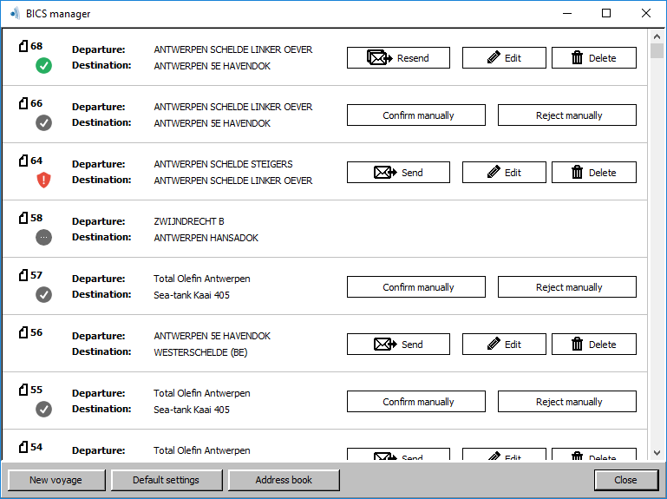
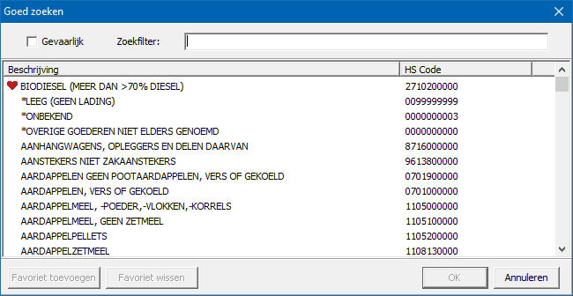
4. eMelden, overzicht
manager voor reisoverzicht
Maak nieuwe reis aan
Stap 1: overzicht van de reis (via Tresco Reisplan)
Stap 2: zending toevoegen
Lading configureren
Favorieten mogelijk
Zoeken op lading / HS code
Stap 3: administratieve gegevens
Stap 4: zending afwerken
Meldpunt
Tresco Reisplan aanpassen
Synchrobniseren AIS transponder
Notes:
7

Slide 8
4. eMelden, reismanager
Reis manager voor overzicht van alle reizen
Huidige reis
Geregistreerde reizen
Geplande reizen
Manueel doorsturen
Aanpassen van geplande reis
Wissen van gemaakte reizen
Notes:
8

Slide 9
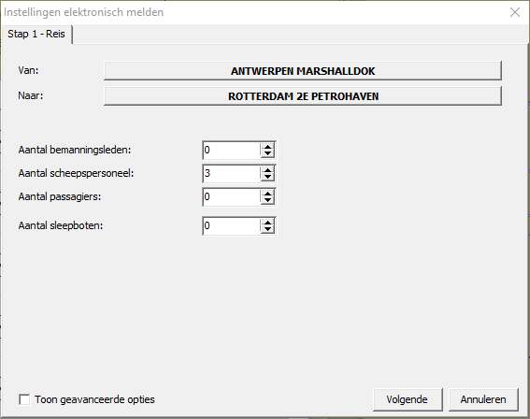
4. eMelden, stap 1
Stap 1 – Reis: overzicht van de reis (via Reisplan)
Gegevens uit AIS – transponder
Aantal bemanningsleden
Aantal scheepsopersoneel
Aantal passagiers
Aantal sleepboten
Indien bovenstaande gegevens worden aangepast, zal dit ook in de AIS transponder worden geprogrammeerd !
Geavanceerde opties:
Vaarregime
Werkdagen
Notes:
9

Slide 10
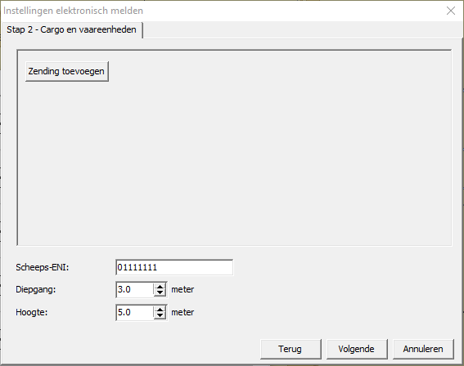
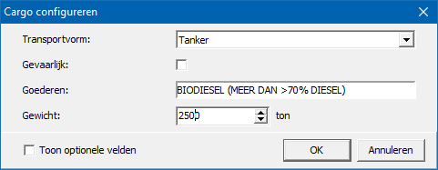
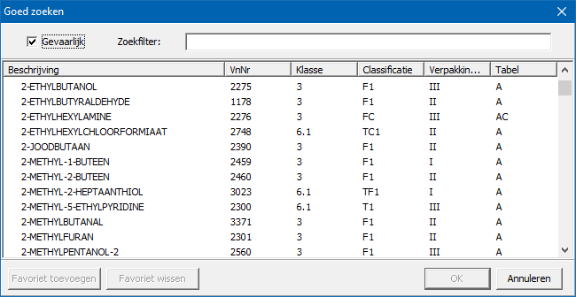
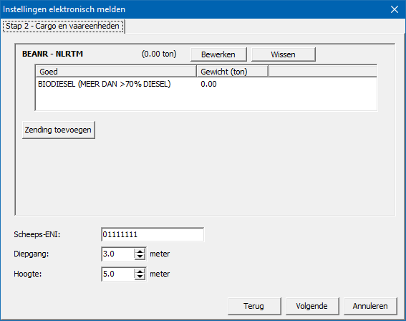
4. eMelden, stap 2
Stap 2: Cargo en vaareenheden
Zending toevoegen
Lading configureren (goederen)
Favorieten mogelijk
Zoeken op lading / HS code
Gewicht ingeven
Extra info (AIS-Transponder)
Scheeps-ENI
Diepgang
Hoogte
Notes:
10

Slide 11
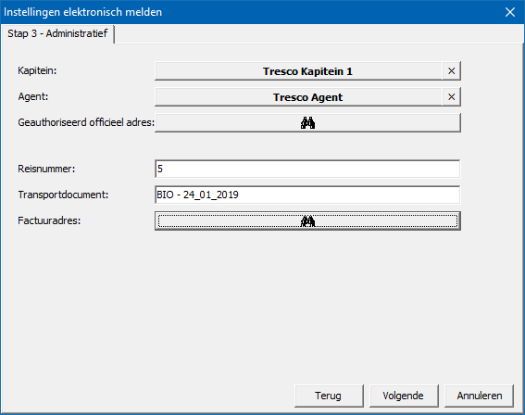
4. eMelden, stap 3
Stap 3: Administratieve gegevens
Indien in stap 1 geavanceerde opties wordt aangevinkt zal men stap 3 kunnen invullen. Dit zijn louter administratieve gegevens die momenteel nog niet noodzakelijk zijn. Hierdoor wordt stap 3 standard bniet getoond !
Alle gegevens kunnen eenvoudig worden opgehaald uit het Adresboek.
Kapitein
Agent
Geauthoriseerd officieel adres
Reisnummer
Transportdocument
Factuuradres
Notes:
11

Slide 12
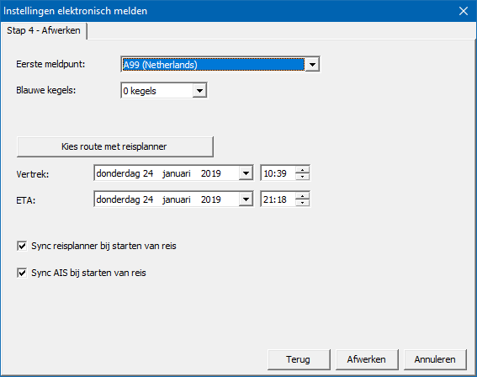
4. eMelden, stap 4
Stap 4: Afwerken
Eerste medpunt
Nederland
Duisburg
Oberwesel
Vlaamse waterwagen
Haven Antwerpen / Gent
Blauwe kegels
Synchroniseren van reisplan & AIS transponder
Notes:
12

Slide 13
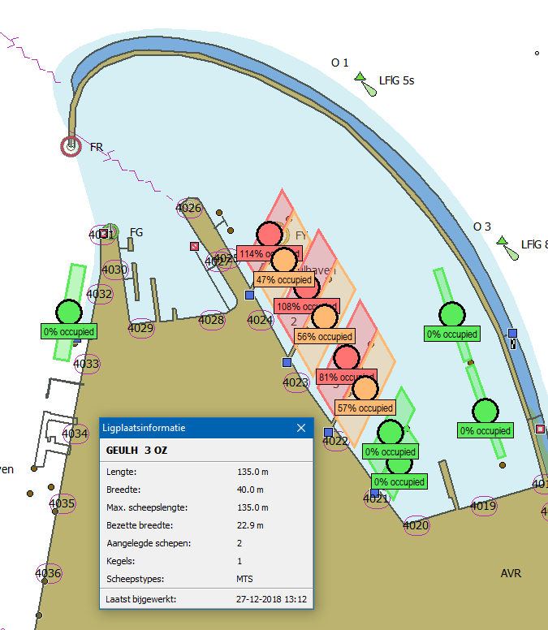
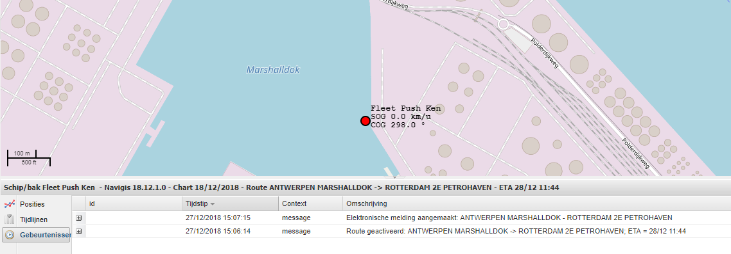
5. Extra services
Online ligplaatsen in Nederland (in samenwerking met Blauwe golf verbindend)
BING luchtfotografie, stratenplan
Alle info wordt automatisch doorgegeven via Tresco Fleet Push aan kantoor
Notes:
13

Slide 14
Tresco Engineering
Tresco Engineering
Vosseschijnstraat b1, Haven 140
2030 Antwerpen
Belgium
Tel. +32 (0)3 231 07 31
Info@tresco.eu
www.tresco.eu

